Slide 1
Wer wird Alleswisser?
Ein Deutschquiz

Slide 2
Der Gewinner bekommt Applaus!👏🏻

Slide 3
Was ist „auf“ für eine Wortart?
A: ein Adjektiv
B: ein Pronomen
C: eine Präposition
1 Punkt
1. Frage

Slide 4
Richtige Antwort:
C: eine Präposition

Slide 5
Welche Satzglieder werden heutzutage nicht mehr oft benutzt?
A: das Akkusativobjekt
B: das Genitivobjekt
C: das Dativobjekt
1 Punkt
2. Frage

Slide 6
Richtige Antwort:
B: das Genitivobjekt

Slide 7
Welche Satzprobe gibt es wirklich?
A: die Schuhprobe
B: die Verstellungsprobe
C: die Umstellprobe
1 Punkt
3. Frage

Slide 8
Richtige Antwort:
C: die Umstellprobe

Slide 9
Welche Konjunktion ist eine nebenordnende Konjunktion?
A: sondern
B: weil
C: nachdem
Kleiner Tipp:
Hauptsatz
4. Frage
1 Punkte

Slide 10
Richtige Antwort:
A: sondern

Slide 11
Was sind Attribute?
A: Satzglieder
B: Wortarten
C: Beifügungen
1 Punkt
5. Frage

Slide 12
Richtige Antwort:
C: Beifügungen

Slide 13
Wie viele Nomen gibt es in diesem Satz?
IM HERBST SIND DIE BÄUME BUNTER ALS IM WINTER.
A: zwei
B: drei
C: vier
1 Punkt
6. Frage

Slide 14
Richtige Antwort:
B: drei

Slide 15
Was ist ein Fragewort für ein Präpositionalobjekt?
A: Wem?
B: Wann?
C: Woran?
1 Punkt
7. Frage

Slide 16
Richtige Antwort:
C: Woran?

Slide 17
Was ist das für ein Satzglied?
Der Zauberer zauberte magisch.
A: ein Akkusativobjekt
B: eine adverbiale Bestimmung der Art und Weise
C: ein Genitivobjekt
1. Punkt
8. Frage

Slide 18
Richtige Antwort:
B: eine adverbiale Bestimmung der Art und Weise

Slide 19
Was ist „unbedingt“ für eine Wortart?
A: ein Adverb
B: ein Verb
C: ein Adjektiv
1 Punkt
9. Frage

Slide 20
Richtige Antwort:
A: ein Adverb

Slide 21
Was ist ein Satzgefüge?
A: ein Satz aus mind. 2 Hauptsätzen
B: ein Satz aus mind. einem Haupt- und Nebensatz
C: ein Rechts- und Linkssatz
1 Punkt
10. Frage

Slide 22
Richtige Antwort:
B: ein Satz aus mind. einem Haupt- und Nebensatz

Slide 23
Ordne richtig zu:
4 Punkte
Adverbiale Bestimmung des Ortes
Modales Adverbial
Eine Zusatz-
aufgabe
Temporales Adverbial
Adverbiale Bestimmung der Zeit
Kausales Adverbial
Adverbiale Bestimmung der Art und Weise
Lokales Adverbial
Adverbiale Bestimmung des Grundes

Slide 24
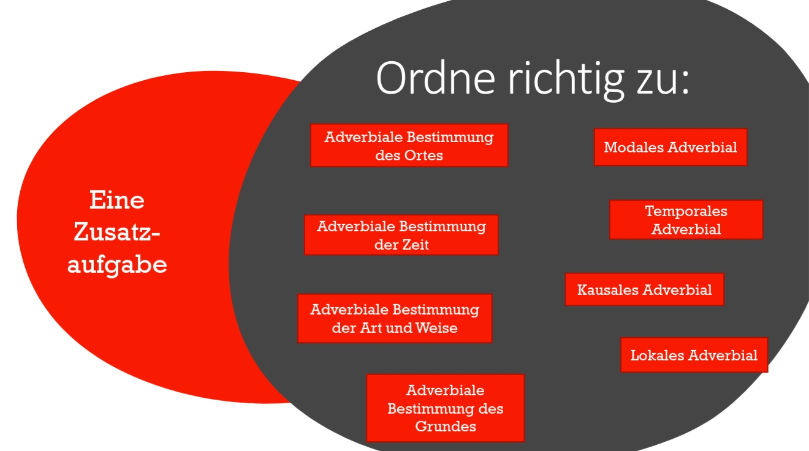

Slide 25
Du konntest 14 Punkte erreichen.

Slide 26
Hat jemand das Rezept für „Keine Ahnung“ oder „Ist mir egal“? Das wünscht sich meine Familie zum Abendessen und ich kann dafür leider kein Rezept finden.
😂
Kleiner Witz zum Ende😎😁

Slide 27
Jetzt noch mal Applaus für alle die es über 10 Punkte geschafft haben.
👏🏻👏🏻👏🏻👏🏻👍🏻

Slide 28
Das wars!
Bestimmt wusstet ihr sehr viel!😉👍🏻

